Slide 1




XÂY DỰNG TRANG WEB QUẢN LÝ THÔNG TIN SINH VIÊN
NHÓM 4
Tải Trọng Nghĩa
Mai Đỗ Uyên
Trương Phúc Duy
Lê Minh Nhựt

Slide 2

SESSION

Slide 3
SEESION
- Khi bạn làm việc với một ứng dụng, bạn mở ứng dụng đó, thực hiện một số thay đổi, rồi đóng lại. Máy tính biết bạn là ai. Nó biết khi nào bạn khởi động ứng dụng và khi nào bạn kết thúc.
- Nhưng trên internet, máy chủ web thì không. Biến session giải quyết vấn đề này bằng cách lưu trữ thông tin người dùng để sử dụng trên nhiều trang (ví dụ: tên người dùng, màu yêu thích, v.v.).

Slide 4
SEESION
- Session là cách lưu trữ thông tin (trong các biến) để sử dụng trên nhiều trang, thông tin không được lưu trữ trên máy tính của người dùng.
Lưu ý rằng các biến sesson không được truyền riêng lẻ tới từng trang mới mà chúng được lấy từ phiên mà chúng ta mở ở đầu mỗi trang session_start().
session_start();

Slide 5
SESSION
$_SESSION["loggedin"] = true;
$_SESSION["id"] = $id;
$_SESSION["username"] = $username;
- Thiết lập các biến $_SESSION để lưu trạng thái đăng nhập.

Slide 6
ĐĂNG XUẤT
<?php
session_start();
$_SESSION = array(); gán các biến session thành mảng trống
session_destroy(); hủy session hiện tại
header("location: login.php");// Chuyển hướng về trang đăng nhập
exit;
?>
- Đoạn mã này xóa tất cả dữ liệu phiên làm việc (session), hủy phiên làm việc hiện tại và chuyển hướng người dùng về trang đăng nhập. Đây là cách thường được sử dụng để xử lý đăng xuất cho người dùng.

Slide 7
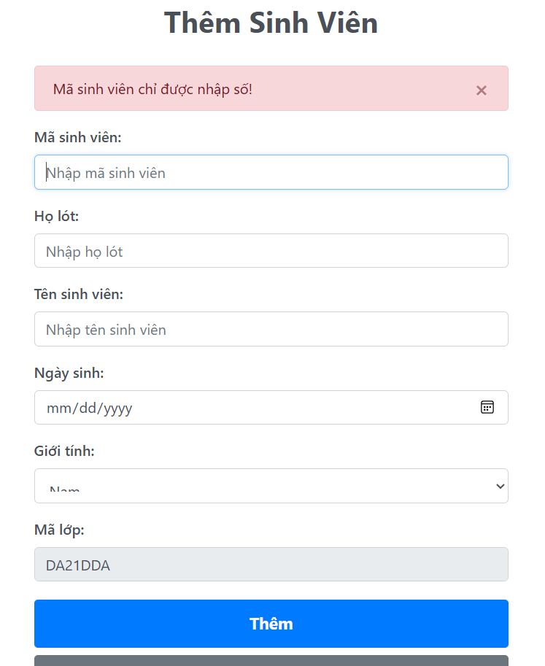

Slide 8
CÁC CÚ PHÁP CƠ BẢN CỦA REGEX

Slide 9
REGEX LÀ GÌ?
- Regex, viết tắt của Regular Expression (biểu thức chính quy), là các mẫu (pattern) dùng để tìm/thay thế (Find/Replace) và thao tác với chuỗi văn bản. Là một công cụ cực mạnh cho xử lí chuỗi trong Php, JavaScript…
- Một số ứng dụng của Regex:
Tìm kiếm: Xác định và tìm kiếm các mẫu cụ thể trong văn bản.
Thay thế: Thay thế các phần của văn bản dựa trên mẫu.
Xác thực: Kiểm tra xem dữ liệu có phù hợp với định dạng yêu cầu không, chẳng hạn như email, số điện thoại.
Tách dữ liệu: Phân tích và tách dữ liệu từ văn bản dựa trên mẫu.

Slide 10
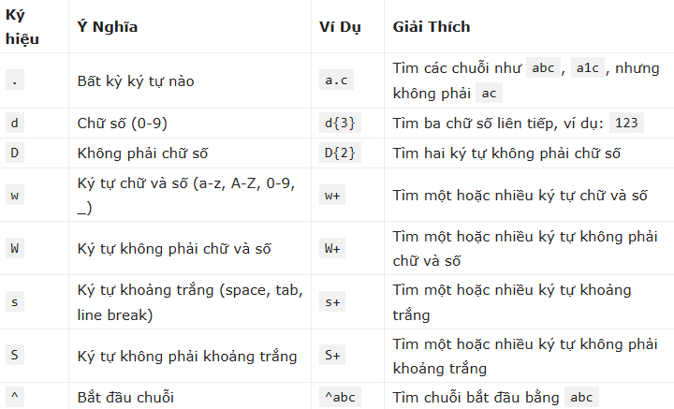

Slide 11
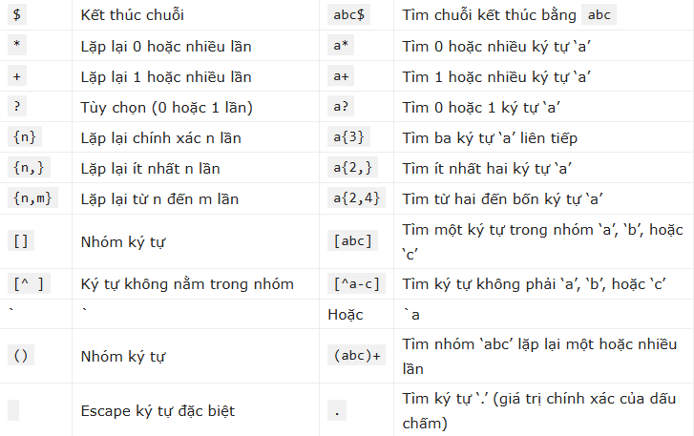

Slide 12
ĐỊNH NGHĨA CÚ PHÁP CỦA MỘT REGEX TRONG JAVASCRIPT
Trong JavaScript, cú pháp của một biểu thức chính quy (regex) có thể được định nghĩa bằng hai cách: sử dụng dấu gạch chéo (/) hoặc qua constructor RegExp.
Cú pháp sử dụng dấu gạch chéo:
const regex = /pattern/flags;
pattern: là chuỗi muốn tìm kiếm.
flags: là các tùy chọn để điều chỉnh cách hoạt động của regex, như:
i: không phân biệt chữ hoa chữ thường.
g: tìm kiếm toàn bộ chuỗi (global).
m: tìm kiếm trên nhiều dòng (multiline).

Slide 13
ĐỊNH NGHĨA CÚ PHÁP CỦA MỘT REGEX TRONG JAVASCRIPT
Ví dụ:
const regex = /hello/i;
const str = "Hello, World!";
console.log(regex.test(str));
Phương thức này kiểm tra xem chuỗi str có chứa mẫu regex hay không. Trong trường hợp này, nó sẽ trả về true vì "Hello" trong chuỗi str khớp với mẫu "hello" khi không phân biệt chữ hoa chữ thường.

Slide 14
ÁP DỤNG REGEX VÀO TRANG WEB TRONG VIỆC BẮT LỖI NHẬP LIỆU NGƯỜI DÙNG

Slide 15
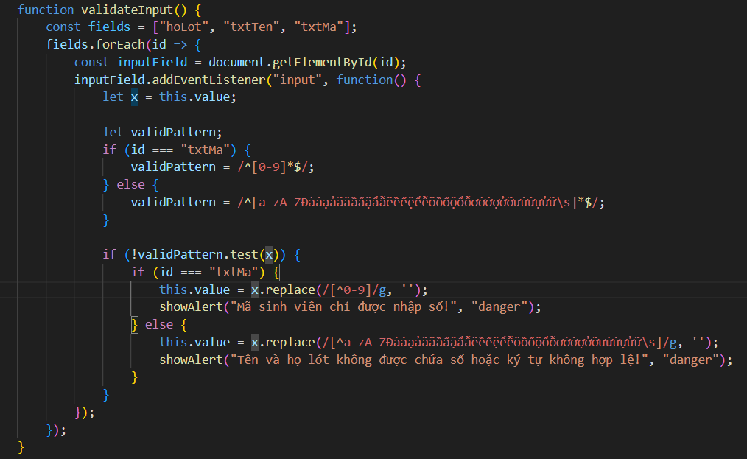

Slide 16
Khởi tạo hàm validateInput
function validateInput() {
...
}
Hàm validateInput được định nghĩa để xử lý việc kiểm tra tính hợp lệ của các trường nhập liệu khi người dùng nhập dữ liệu vào.

Slide 17
Khởi tạo mảng trường nhập liệu
const fields = ["hoLot", "txtTen", "txtMa"];
Mảng fields chứa danh sách các ID của các trường nhập liệu cần kiểm tra. Việc sử dụng mảng giúp dễ dàng lặp qua và xử lý từng trường một cách có hệ thống.

Slide 18
Vòng lặp forEach
fields.forEach(id => {
...
}
Phương thức forEach của mảng được sử dụng để lặp qua từng phần tử trong mảng fields. Đây là cách thức tiêu chuẩn để thực hiện một hành động trên từng phần tử mà không cần quản lý chỉ số.

Slide 19
Vòng lặp forEach
const inputField = document.getElementById(id);
Lấy đối tượng tương ứng với ID hiện tại từ mảng fields. document.getElementById là một phương thức của đối tượng document cho phép truy cập phần tử HTML bằng ID.

Slide 20
Thêm addEventListener
và định nghĩa mẫu hợp lệ validPattern
inputField.addEventListener("input", function () {
let x = this.value; //Lưu giá trị hiện tại của trường nhập liệu vào biến x
let validPattern; // Lưu mẫu dùng để kiểm tra tính hợp lệ của giá trị nhập vào
if (id === "txtMa") {
validPattern = /^[0-9]*$/;
} else {
validPattern = /^[a-zA-ZĐàáạảãâầấậẩẫêềếệểễôồốộổỗơờớợởỡưừứựửữ\s]*$/;
}
}
Đoạn code này được sử dụng để kiểm tra và xác thực dữ liệu mà người dùng nhập vào các trường nhập liệu khác nhau. Nó xác định mẫu hợp lệ cho từng trường (số cho mã sinh viên và chữ cho họ tên).

Slide 21
validPattern = /^[0-9]*$/;
Biểu thức này chỉ cho phép chuỗi chứa các ký tự số từ 0 đến 9.
^ | Đánh dấu bắt đầu của chuỗi.
[0-9] | Tập hợp các ký tự cho phép, trong trường hợp này là tất cả các chữ số từ 0 đến 9.
* | Cho phép xuất hiện 0 hoặc nhiều lần của các ký tự trong tập hợp này. Điều này có nghĩa là chuỗi có thể rỗng (không có ký tự nào).
$ | Đánh dấu kết thúc của chuỗi.

Slide 22
validPattern = /^[a-zA-ZĐàáạảãâầấậẩẫêềếệểễôồốộổỗơờớợởỡưừứựửữ\s]*$/;
Biểu thức này cho phép chuỗi chứa các ký tự chữ cái (bao gồm cả chữ cái tiếng Việt) và khoảng trắng.
^ | Đánh dấu bắt đầu của chuỗi.
[a-zA-ZĐàáạảãâầấậẩẫêềếệểễôồốộổỗơờớợởỡưừứựửữ] | Tập hợp các ký tự cho phép, bao gồm chữ cái in hoa tiếng Việt.
\s | Cho phép các ký tự khoảng trắng (bao gồm khoảng trắng, tab, dòng mới, ..).
* | Cho phép xuất hiện 0 hoặc nhiều lần của các ký tự trong tập hợp này.
$ | Đánh dấu kết thúc của chuỗi.

Slide 23
Kiểm tra tính hợp lệ của giá trị nhập và Xử lý trường hợp không hợp lệ
if (!validPattern.test(x)) {
if (id === "txtMa") {
this.value = x.replace(/[^0-9]/g, '');
showAlert("Mã sinh viên chỉ được nhập số!", "danger");
} else {
this.value = x.replace(/[^a-zA-ZĐàáạảãâầấậẩẫêềếệểễôồốộổỗơờớợởỡưừứựửữ\s]/g, '');
showAlert("Tên và họ lót không được chứa số hoặc ký tự không hợp lệ!", "danger");
}
}
Đoạn code này kiểm tra xem giá trị người dùng nhập vào có hợp lệ hay không dựa trên mẫu định nghĩa trước đó. Nếu không hợp lệ, phương thức replace sẽ thay thế giá trị không hợp lệ thành khoảng trống đồng thời thông báo cho người dùng biết về lỗi nhập liệu. Điều này giúp cải thiện trải nghiệm người dùng bằng cách cung cấp phản hồi ngay lập tức và đảm bảo dữ liệu đầu vào là chính xác.

Slide 24



